Slide 1

Центр науково-технічної, дитячої та юнацької творчості
Рахівської міської ради
Всеукраїнський інтерактивний конкурс «МАН-Юніор Дослідник»
Номінація: Еколог-Юніор
ПРОЦЕС РОЗВИТКУ ВОДНОЇ ЕРОЗІЇ ТА ЇЇ ВПЛИВ НА ПРИРОДНЕ СЕРЕДОВИЩЕ МАРМАРОСЬКОГО МАСИВУ
Михайлюк Діана Вікторівна,
вихованка гуртка «Юні екологи»,
Центру науково-технічної, дитячої та
юнацької творчості Рахівської міської ради,
учениця 11 класу Рахівського ЗЗСО І-ІІІ ст., №2.
Шмиг Василь Васильович,
керівник гуртка «Юні екологи»,
Центру науково-технічної, дитячої та
юнацької творчості Рахівської міської ради.
Рахів 2025 р.

Slide 2
ВСТУП
полягає у детальному вивченні
та частковому дослідженні впливу типів водної ерозії на руйнування поверхневих ґрунтів, порушення балансу на гірських схилах та руйнування ландшафтних комплексів.
МЕТА НАУКОВОЇ РОБОТИ:
визначити типи поширення
водної ерозії на території гірської Рахівщини та їхній вплив на природне середовище, особливо на процес відновлення
молодого лісу.
ОБ’ЄКТ НАУКОВОЇ РОБОТИ:
визначення впливу основних чинників
на процес розвитку водної ерозії та визначити її наслідки на лісорубній площі.
ПРЕДМЕТ
НАУКОВОЇ
РОБОТИ:

Slide 3
- визначити чинники, що мають значний вплив на процес розвитку типів водної ерозії;
обрати лісорубну площу, на якій провести експериментальне дослідження та визначити вплив процесу розвитку водної ерозії на процес руйнування поверхневих ґрунтів;
- виявити певні наслідки водної ерозії в природному середовищі Мармароського масиву;
- надати основні методи запобігання у формуванні водної ерозії на поверхні гірських схилах та лісорубних площ.
ЗАВДАННЯ НАУКОВОЇ РОБОТИ:

Slide 4
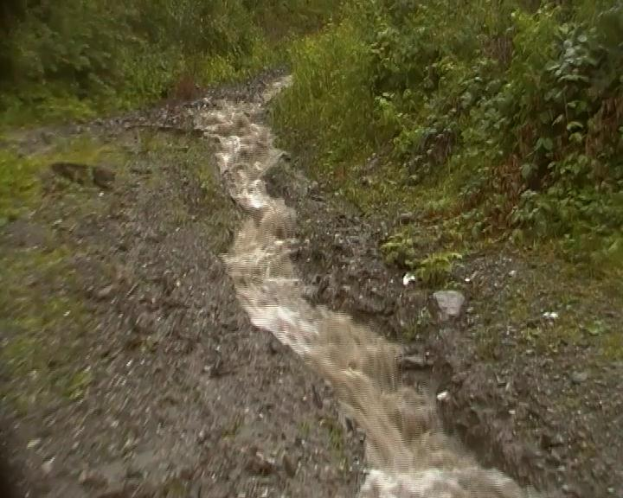
ТЕОРЕТИЧНА ЧАСТИНА
Водна ерозія – це процес руйнування гірських схилів та змивання поверхневих ґрунтових шарів, тимчасовими водними потоками або площинним змивом (див. мал. 1.1.).
Найчастіше вона проявляється на поверхнях свіжих лісорубних площ, оголених стрімких схилах та розорених ділянках.
Мал.1. Водна ерозія.

Slide 5
ЕКСПЕРИМЕНТАЛЬНА ЧАСТИНА
ОСНОВНІ ТИПИ ВОДНОЇ ЕРОЗІЇ:
- лінійна,
- поверхнева,
- лінійна,
- яружна.
ОСНОВНІ ПРИЧИНИ ФОРМУВАННЯ ВОДНОЇ ЕРОЗІЇ:
- лінійна,
- безконтрольні вирубки лісів,
- розорення луків,
- пере-випасання худоби.

Slide 6
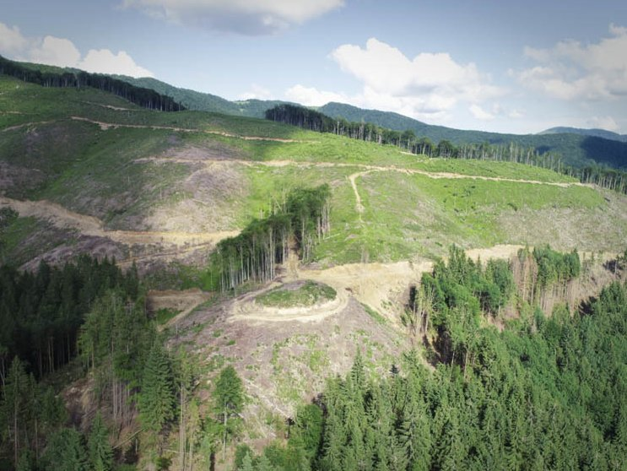
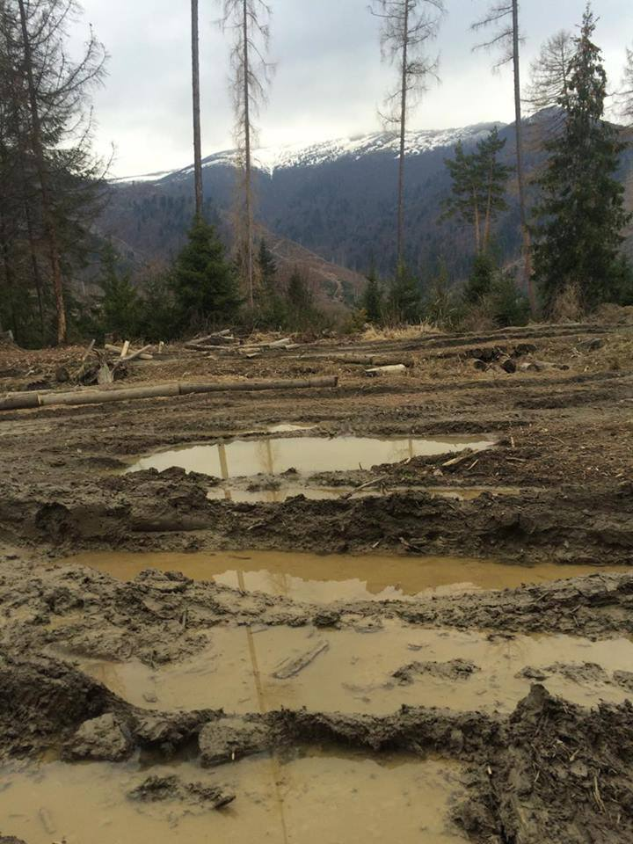
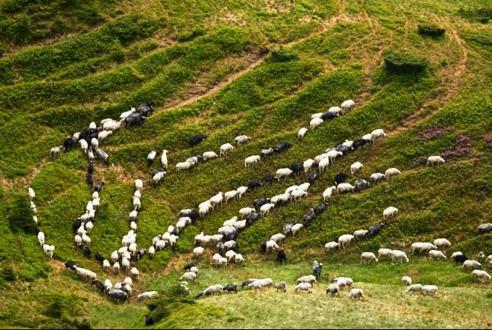
Безконтрольні вирубки лісів призводять посиленого процесу розвитку водної ерозії та руйнування ґрунтів
Розорення луків на схилах гір призводять до швидкого вимивати ґрунтів залишаючи за собою шрами водної ерозії.
Пере-випасання худоби призводить до ущільнення ґрунту та порушення їхньої структури. Це призводить до швидкого процесу розвитку водної ерозії навколо стійла та окремих експозиціях гірських схил

Slide 7
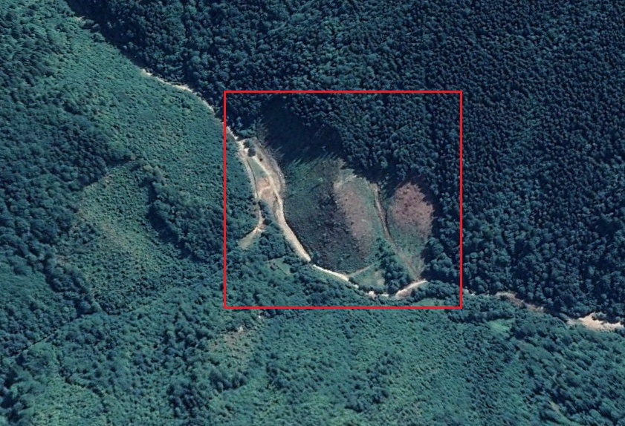
Дослідження процесу розвитку водної ерозії проводилося на свіжій лісо-зрубній площі гірського схилу басейна Малого потоку, Костилівське ЛМГ (див. мал. 5.)
Дослідна ділянка розміщена над самим руслом Малого потоку, на висоті 520 м н. р. м., північної-західна експозиція гірського схилу. Вік лісорубної площі становить 1,5 років.
Мал. 5. Дослідна площа басейна Малого потоку.

Slide 8
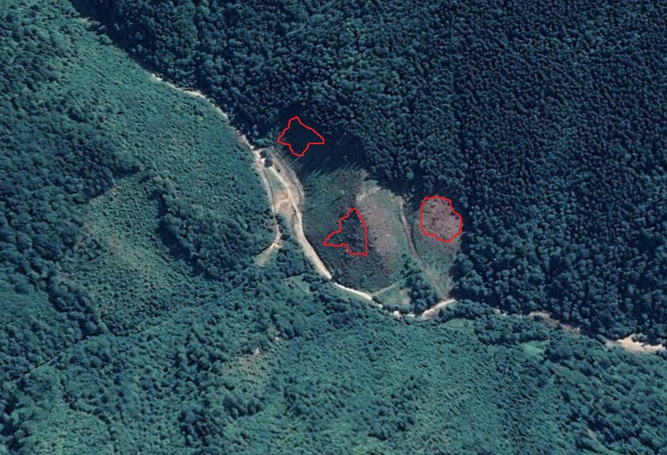
НА ДАНУ ДОСЛІДНУ ТЕРИТОРІЮ ЛІСО-ЗРУБНОЇ
ПЛОЩІ 3 ГА, ПРОТЯГОМ 30 ХВИЛИННОЇ СИЛЬНОЇ ЗЛИВИ :
- надійшло біля 66800 л води:
- надійшло біля 66800 л води,
витрати становили
8400 л води,
- коефіцієнт зайвої води становив 58400 л.
Найбільше руйнування поверхневих ґрунтових шарів відбулося на трьох ділянках: східна, північно-східна та північно-західна (див. мал. 6.).
Кількість новостворених ерозійних ліній становили:
7 (довжина 80-120 м),
14 (довжина 40-75 м),
17 (довжина 15-40 м),
22 (довжина 5-17 м).
Мал. 6. Визначені ділянки на яких відбувся
процес розвитку водної ерозії

Slide 9
МАСШТАБНІ ВИРУБКИ ЛІСІВ НА ТЕРИТОРІЇ МАРМАРОСЬКОГО МАСИВУ ПРИЗВЕЛИ ДО ТАКИХ НЕГАТИВНИХ ФАКТОРІВ:
- швидке перезволоження поверхневих та глибинних ґрунтових шарів,
- формування потужних поверхневих водних стоків під час сильних дощів та локальних злив,
- руйнування поверхневого ґрунтового шару дощовими водами,
- вимивання мінеральних речовин необхідних для росту й розвитку молодого лісового підліску.
Під час формування поверхневого площинного змиву та водної ерозії, відбувається вимивання вмісту гумусу, поживних речовин:
азот
фосфор,
мікроелементів
біологічних речовин.

Slide 10
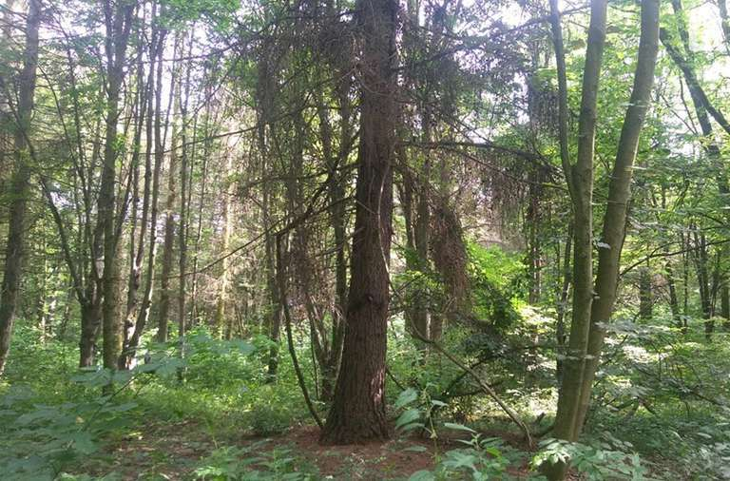
Кінцевим результатом всього цього є поганий ріст та розвиток молодого лісового підліску на лісо-зрубних площах.
Тому, із 80% штучних насадженнях молодої лісової розсади до ста-річного віку доживає тільки 30-35%, решта просто гине або стають кволими і гібридними (див. мал. 7.).
Мал. 7. Кволий ліс.

Slide 11
ЩОБ В ПОДАЛЬШОМУ ПРИЗУПИНИТИ ПРОЦЕС РОЗВИТКУ ВОДНОЇ ЕРОЗІЇ, ПОТРІБНО ЗРОБИТИ НАСТУПНЕ:
- зменшити площі вирубки всіх лісів, на всіх експозиціях гірських схилах;
- на масштабних лісорубних площах, необхідно якнайшвидше провести штучне відновлення лісів;
лісорубні площі, після посадки лісової розсади засіяти насінням трав і рослин, щоб створити рослинно-трав’яний покрив, який буде захищати поверхневий ґрунт від розмивання.

Slide 12
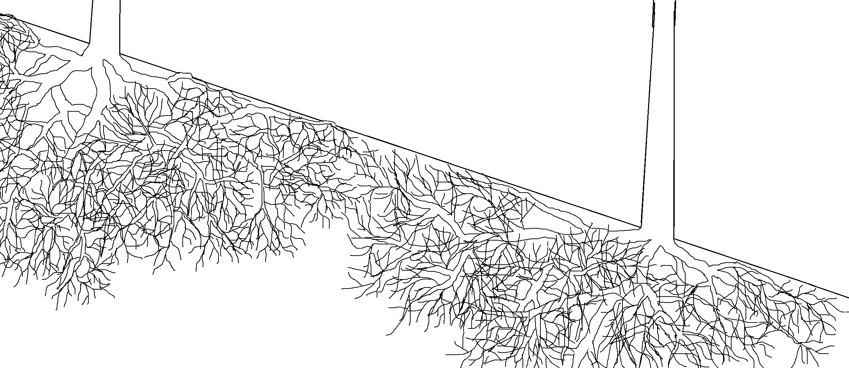
На стрімких схилах гір вирубка лісів, які володіють водо-регулюючими та водозахисними функціями, не потрібно вирубувати.
Коренева система таких дерев чудово тримає поверхневі ґрунтові шари та захищає їх від руйнування дощовими й талими водами.

Slide 13
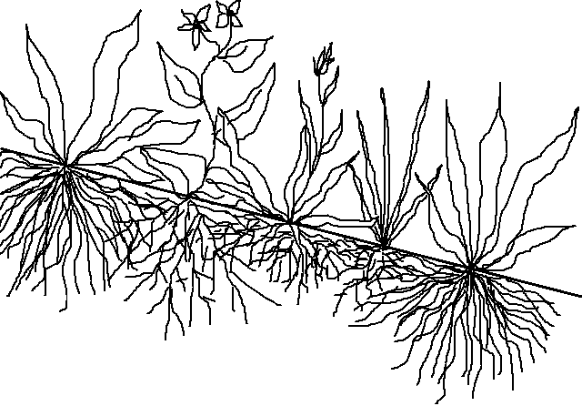
Різноманітний рослинний покрив на лісо-зрубних територіях виконує надзвичайно велику ґрунтозахисну роль.
Чим краще розвинений рослинний покрив, тим слабше розвивається водна ерозія на поверхневих гірських схилах, що є незахищені лісовими масивами.

Slide 14
ВИСНОВКИ
Виходячи з цього, можна впевнено зазначити, що всі типи водних ерозії спричиняють не тільки руйнування поверхневого ґрунтового шару, але й знижують рівень його родючості. Тому, масштабні вирубки лісів призводять до розвитку масштабного розвитку ерозійних процесів, які спричиняють повне руйнування ландшафтних комплексів та порушення екологічної рівноваги.

Slide 15
СПИСОК ВИКОРИСТАНИХ ДЖЕРЕЛ
Основи геології та геоморфології. – К., 1996.
http://ebooktime.net/book_17_glava_17_2.1 Водна ерозія.
http://lubbook.org/book_274_glava_23_Erozij runtu zakhodi_bo.html.
http://www.oblrada.sumy.ua/index.php?option=com_content&task=view&id=262&Itemid=59.

